Slide 1
Конструирование заданий по математической грамотности
Гузаирова Р.Р.
Учитель математики МБОУ « Тюлячинская СОШ» Тюлячинского муниципального района РТ

Slide 2
Учебник Математика 5 класс Н. Я. Виленкин , В. И. Жохов, А. С. Чесноков, С. И. Шварцбурд

Slide 3
Социальная роль:
Семьянин, субъект общения
Контекст: личный
хобби, семейный уклад

Slide 4
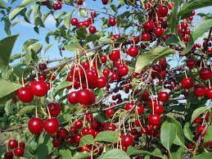
Социальная роль: семьянин, субъект общения
Контекст : личный, хобби, семейный уклад
С Машей в семье живут четыре человека: папа, мама и сестренка. В прошлом году у них на даче был хороший урожай ягод вишни, которую они дружно собирали. Часть собранных ягод замораживают, часть идет на приготовление варенья ,а из части ягод мама готовит сироп и закатывает в пол литровые банки. Вишня- очень полезная ягода, так как содержит витамины и минералы, улучшает иммунитет, содержит антиоксиданты. Главное - правильно заготовить ягоды , например, замораживать надо в один пакет не более 500 г ягод, а при варке варенья на 2 части вишни берут 3 части сахара( по массе)

Slide 5
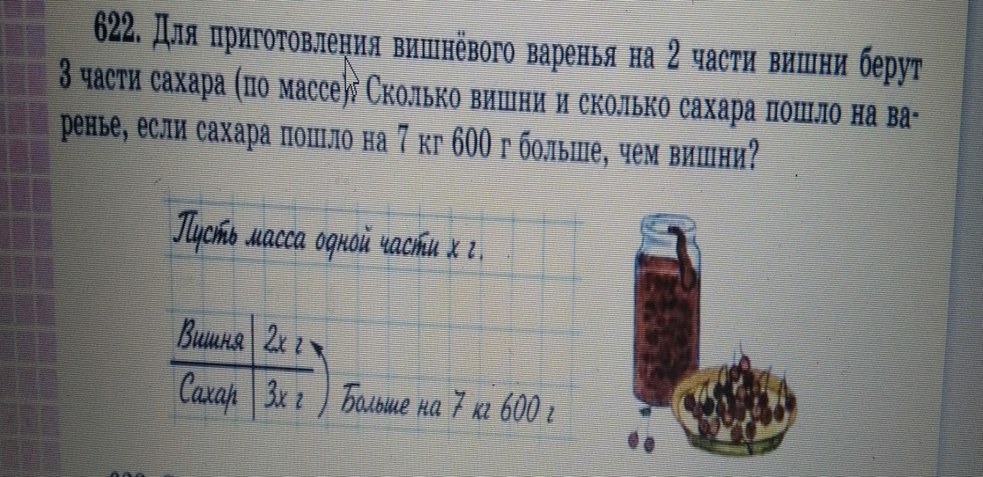
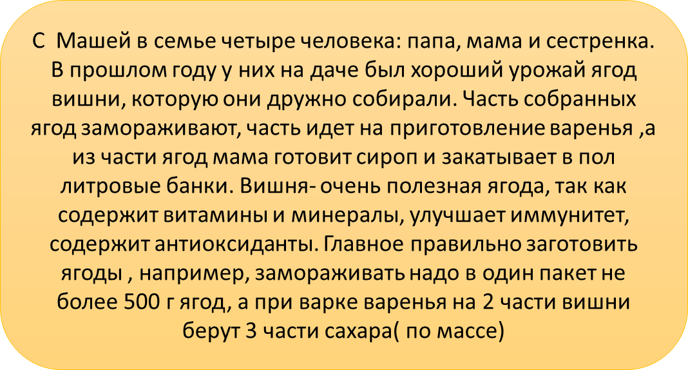
В зимние месяцы мама 1 раз в неделю из заготовленных банок делает напиток. Обычно мама использует одну банку сиропа. Сколько банок сиропа надо заготовить, чтобы семья могла лакомиться этим напитком в зимние месяцы?
Вопрос 1
Дайте оценку утверждениям
 | верно | неверно
Достаточно 10 банок
Достаточно 12 банок
Достаточно 13 банок

Slide 6
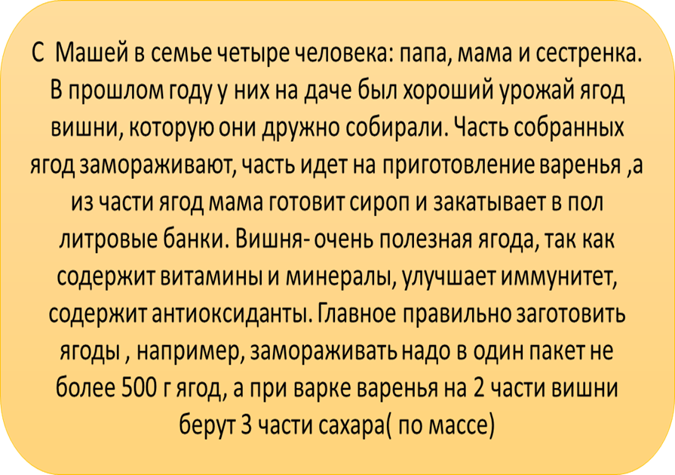
Вопрос 2
Маша собрала полное ведро ягод вместимостью 8 л и хочет их заморозить. Сколько надо заготовить пакетов, чтобы разложить все собранные ягоды? Известно, что на 1л приходится 800 г ягод.
Предметные результаты: выполнять арифметические действия с натуральными числами, оценивать информацию, интерпретировать представленные данные. Выполнять проверку, прикидку результата вычислений. Пользоваться основными единицами измерения.
Метапредметные результаты: самостоятельно составлять план, алгоритм решения задачи, выбирать способ решения с учетом ресурсов и возможностей.
Личностные результаты: готовность применять математические знания в интересах своего здоровья, осознанный выбором и построение индивидуальной траектории образования и жизненных планов с учётом личных интересов и общественных потребностей.

Slide 7
Вопрос 3
Маша обратила внимание, что числовые значения масс собранных ягод образуют последовательность чисел, в которой каждая следующая масса начиная со второй, больше предыдущей на одну и ту же величину. Известно, что сестренка собрала меньше всех- 2250 г, Маша собрала 6 кг 750 г, папа собрал больше всех -15 кг 750 г, мама собрала больше Маши. Сколько ягод собрала мама?
Предметные результаты: выполнять арифметические действия с натуральными числами, оценивать информацию, интерпретировать представленные данные. Выполнять проверку, прикидку результата вычислений. Пользоваться основными единицами измерения.
Метапредметные результаты: самостоятельно составлять план, алгоритм решения задачи, выбирать способ решения с учетом ресурсов и возможностей.
Личностные результаты: готовность применять математические знания в интересах своего здоровья, осознанный выбором и построение индивидуальной траектории образования и жизненных планов с учётом личных интересов и общественных потребностей.
Сестренка | 2250 г
Маша | 6 кг 750 г
Папа | 15 кг 750 г

